Slide 1




PHÒNG GIÁO DỤC & ĐÀO TẠO LONG BIÊN
TRƯỜNG TIỂU HỌC NGỌC LÂM
MÔN: TOÁN LỚP 3

Slide 2




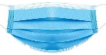
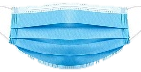

Slide 3

TRÒ CHƠI : AI THÔNG MINH
7 x 3 =
7 x 6 =
21
42
7 x 5 =
7 x 4=
35
28
7 x 7 =
7 x 8 =
49
56
7 x 9 =
7 x 2 =
63
14

Slide 4








Toán
Luyện Tập – trang 32

Slide 5
MỤC TIÊU:
Thuộc bảng nhân 7 và vận dụng vào trong tính giá trị biểu thức, trong giải tóan
Nhận xét được về tính chất giao hoán của phép nhân qua ví dụ cụ thể ..
Áp dụng trong thực tế, yêu thích môn toán

Slide 6
Bài 1: Tính nhẩm
7 x 1 =
7 x 2 =
7 x 3 =
7 x 8 =
7 x 9 =
7 x 7 =
7 x 6 =
7 x 4 =
7 x 0 =
7 x 5 =
0 x 7 =
7 x 10 =
7
56
42
35
14
63
28
0
21
49
0
70

Slide 7
Bài 1: Tính nhẩm
b. 7 x 2 =
2 x 7 =
14
4 x 7 =
7 x 4 =
28
7 x 6 =
6 x 7 =
42
14
28
42
3 x 7 =
7 x 3 =
21
5 x 7 =
7 x 5 =
35
21
35

Slide 8
Bài 2: Tính
7 x 5 + 15
7 x 9 + 17
b. 7 x 7 + 21
7 x 4 + 32
= 35 + 15
= 50
= 49 + 21
= 70
= 63 + 17
= 80
= 28 + 32
= 60

Slide 9
Bài 3: Mỗi lọ hoa có 7 bông hoa. Hỏi 5 lọ hoa như thế có bao nhiêu bông hoa?
Tóm tắt
Bài giải
1 lọ: 7 bông hoa
5 lọ: …bông hoa?
Số bông hoa trong 5 lọ là:
7 x 5 = 35 ( bông)
Đáp số: 35 bông hoa
Muốn tìm số bông hoa của 5 lọ ta lấy số bông hoa của một lọ nhân với 5.
Vì sao muốn tìm số bông hoa của 5 lọ con lấy 7 x 5 =?

Slide 10
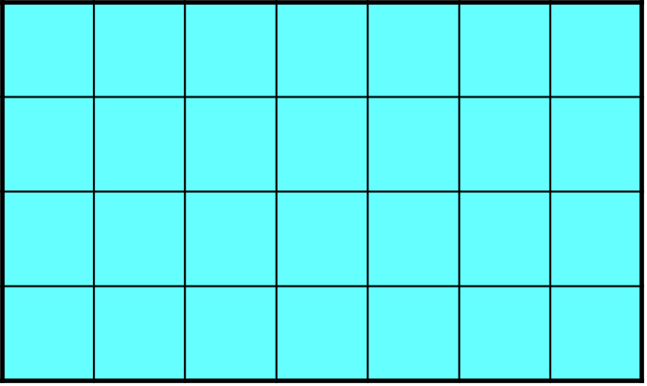
Bài 4: Viết phép nhân thích hợp vào chỗ chấm?
a, Mỗi hàng có 7 ô vuông, có 4 hàng. Số ô vuông trong hình chữ nhật là:
= 28 ô vuông
7 x 4
………
b, Mỗi cột có 4 ô vuông, có 7 cột. Số ô vuông trong hình chữ nhật là:
4 x 7
= 28 ô vuông
………
Nhận xét :
7 x 4
4 x 7
……
=
……..

Slide 11
Bài 5: Viết tiếp số thích hợp vào chỗ chấm?
35,
… ,
42 .
….
a, 14 , 21 , 28,
…,
28 .
35 ,
b, 56 , 49 , 42,
….

Slide 12
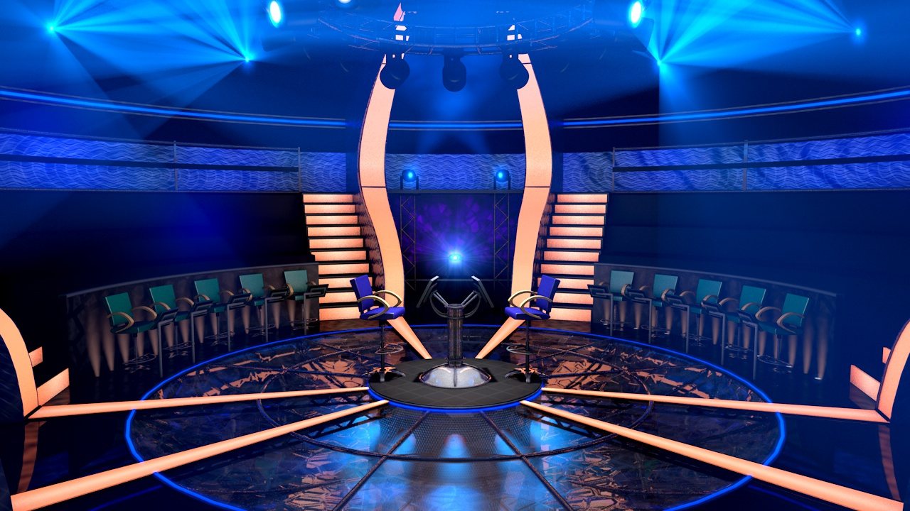


Slide 13
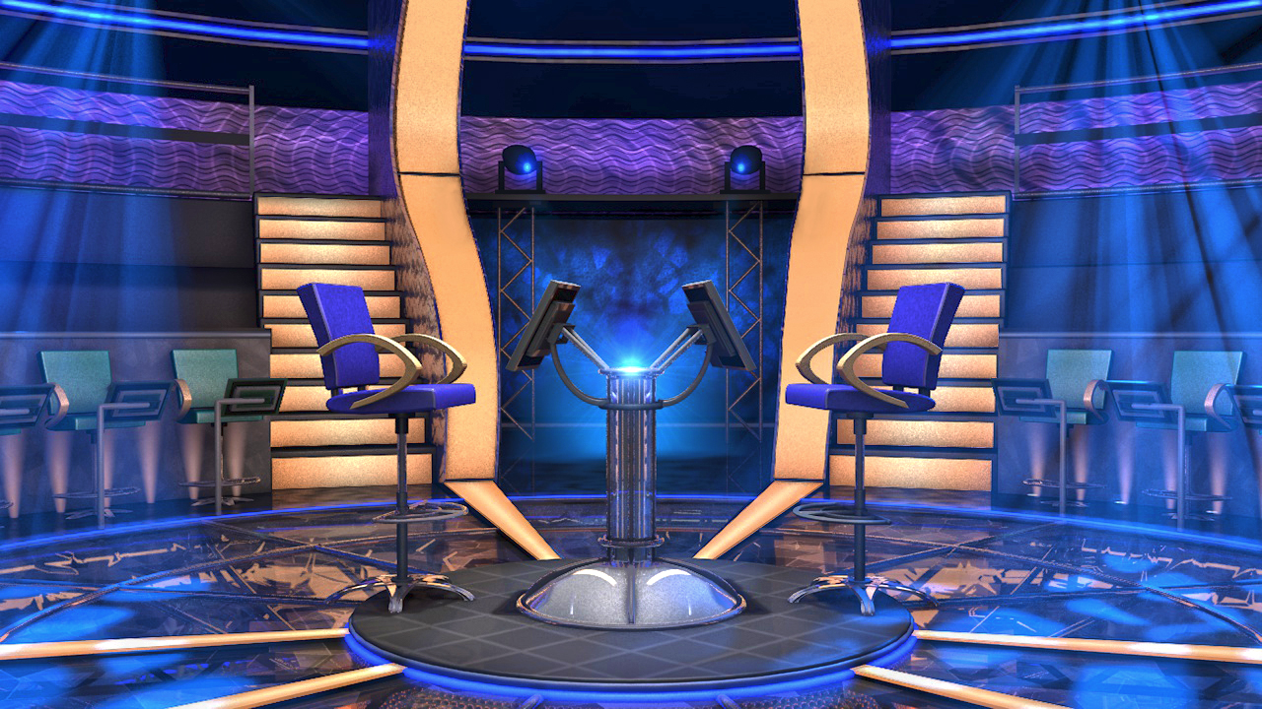




Question BGM
Câu hỏi 1: 6 x 7 =?
Q Select
$1,000,000
Q Right
$500,000
$250,000
CLOSE
Q Wrong
$100,000
$50,000
00
$25,000
START
TIMER
$16,000
$8,000
IS THAT YOUR FINAL ANSWER?
END
$4,000
$200
$2,000
YES
NO
$1,000
40
42
$500
A
B
$300
1
2
$200
41
43
$100
C
D
CORRECT ANSWER
END
CONTINUE
Bắt đầu

Slide 14
Question BGM
Câu hỏi 2: 7 x 4 =?
Q Select
$1,000,000
Q Right
$500,000
$250,000
CLOSE
Q Wrong
$100,000
$50,000
00
$25,000
START
TIMER
$16,000
$8,000
IS THAT YOUR FINAL ANSWER?
END
$4,000
$200
$2,000
YES
NO
$1,000
28
29
$500
A
B
$300
1
2
$200
30
31
$100
C
D
CORRECT ANSWER
END
CONTINUE
Bắt đầu

Slide 15
Question BGM
Câu hỏi 3: 5 x 9 =?
Q Select
$1,000,000
Q Right
$500,000
$250,000
CLOSE
Q Wrong
$100,000
$50,000
00
$25,000
START
TIMER
$16,000
$8,000
IS THAT YOUR FINAL ANSWER?
END
$4,000
$200
$2,000
YES
NO
$1,000
40
45
$500
A
B
$300
1
2
$200
50
55
$100
C
D
CORRECT ANSWER
END
CONTINUE
Bắt đầu

Slide 16
Question BGM
Câu hỏi 4: 7 x 7 =?
Q Select
$1,000,000
Q Right
$500,000
$250,000
CLOSE
Q Wrong
$100,000
$50,000
00
$25,000
START
TIMER
$16,000
$8,000
IS THAT YOUR FINAL ANSWER?
END
$4,000
$200
$2,000
YES
NO
$1,000
46
48
$500
A
B
$300
1
2
$200
49
51
$100
C
D
CORRECT ANSWER
END
CONTINUE
Bắt đầu

Slide 17
Question BGM
Câu hỏi 5: 7 x 9 =?
Q Select
$1,000,000
Q Right
$500,000
$250,000
CLOSE
Q Wrong
$100,000
$50,000
00
$25,000
START
TIMER
$16,000
$8,000
IS THAT YOUR FINAL ANSWER?
END
$4,000
$200
$2,000
YES
NO
$1,000
61
62
$500
A
B
$300
1
2
$200
63
64
$100
C
D
CORRECT ANSWER
END
CONTINUE
Bắt đầu

Slide 18

KỂ TỪ CÂU HỎI SỐ 5 TRỞ ĐI BẠN CÓ THÊM 2 SỰ TRỢ GIÚP
50/50 VÀ HỎI Ý KIẾN THẦY CÔ
50/50
Fifty Fifty
Ask the Audience
Plus One
TIẾP TỤC
Notes:
Đừng ấn chữ tiếp tục ấn ra ngoài sẽ sang slide tiếp

Slide 19
Question BGM
Câu hỏi 6: 23 x 7 + 9=?
Q Select
$1,000,000
Q Right
$500,000
$250,000
CLOSE
Q Wrong
$100,000
$50,000
00
$25,000
START
TIMER
$16,000
$8,000
IS THAT YOUR FINAL ANSWER?
END
$4,000
$200
$2,000
YES
NO
$1,000
150
160
$500
A
B
$300
1
2
$200
170
180
$100
C
D
50/50
CORRECT ANSWER
END
CONTINUE
Bắt đầu

Slide 20
Question BGM
Câu hỏi 7: 19 x 7 – 34=?
Q Select
$1,000,000
Q Right
$500,000
$250,000
CLOSE
Q Wrong
$100,000
$50,000
00
$25,000
START
TIMER
$16,000
$8,000
IS THAT YOUR FINAL ANSWER?
END
$4,000
$200
$2,000
YES
NO
$1,000
119
109
$500
A
B
$300
1
2
$200
99
89
$100
C
D
50/50
CORRECT ANSWER
END
CONTINUE
Bắt đầu

Slide 21
Chào các con!

